Slide 1
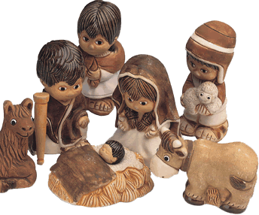
Navidad
Andina
La fiesta popular de Navidad

Slide 2
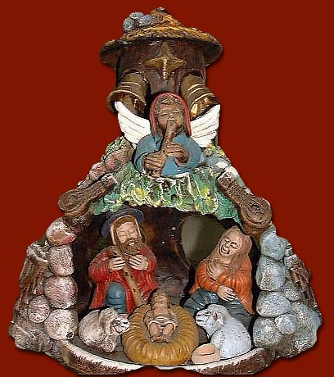
En la región andina, la celebración católica de la Navidad coincide con el tiempo de mayor intensidad de la actividad pastoril
Diciembre es época de lluvias, y de crecimiento de los pastos que sustentan la cría del ganado. Los pastores se desplazan temporalmente con sus rebaños a las zonas altas

Slide 3
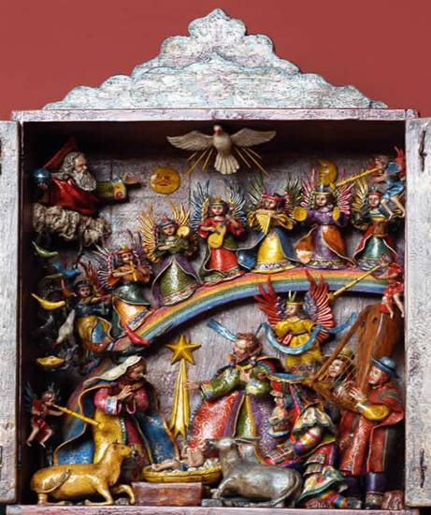
Las familias andinas asocian la Navidad a los símbolos que definen la actividad del pastoreo
Las habitantes andinos elaboran artesanía que refleja su realidad y costumbres, así como patrones culturales traídos de Occidente

Slide 4
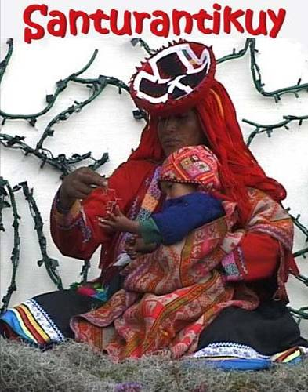
Los Cusqueños acostumbran “ hacer nacer al Niño ” y buscan en el Santurantikuy (compra santa), la feria de imágenes, cuanto necesitan para el arreglo de sus pesebres, belenes o portales.

Slide 5
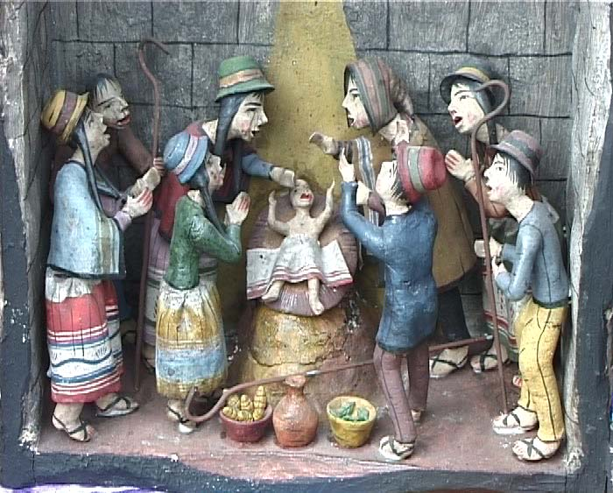
El Niño Dios genera cientos de empleos en el Cusco. Cada año proporciona trabajo a más de cien familias. Artistas populares, artesanos, amas de casa, costureras, bordadoras, tejedores, carpinteros, hojalateros y ceramistas preparan sus obras durante meses para un solo día: 24 de Diciembre

Slide 6
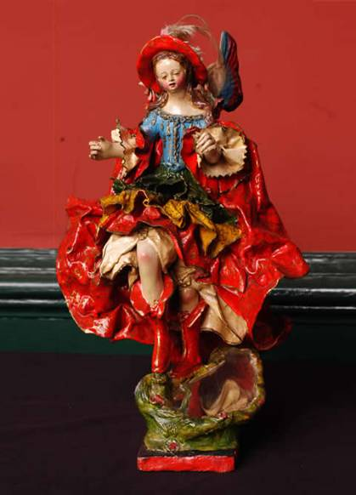
Ayacucho y Cusco en la zona sur andina ostentan las más cotizadas representaciones de arte popular
Se trabaja con materiales del lugar como la arcilla, el maguey, la madera, las calabazas y otros elementos que se encuentran en la naturaleza

Slide 7
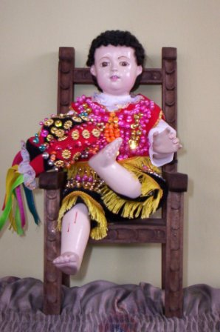
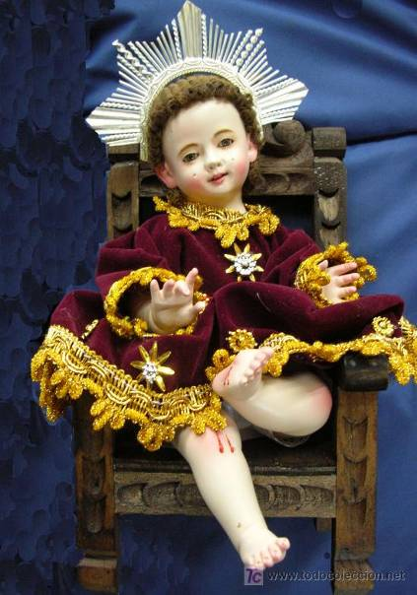
Es famoso el “Niño Manuelito” cuyo nombre proviene de “Emmanuel”, que significa “Dios vive entre nosotros”. Imagen elaborada con distintos materiales: el cuerpo es de maguey, el cabello es natural (primer corte de cabello de un niño), ojos de vidrio, paladar de cristal, dientes de pasta de harina de arroz o “cañones” de plumas de cóndor. El detalle principal lo encontramos en el color de su cuerpo: el “encarne” que es una técnica que pocos artistas conocen.

Slide 8
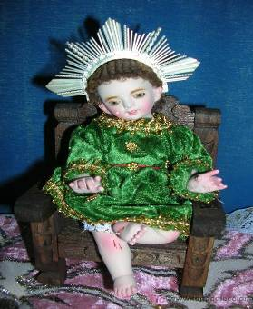
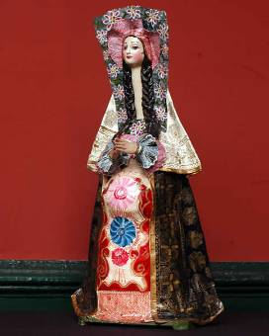
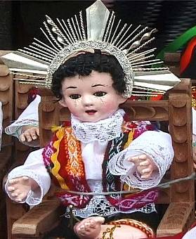
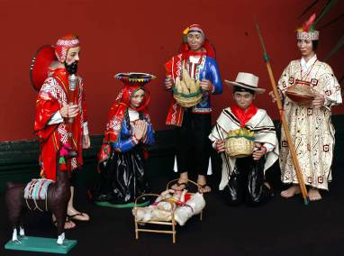
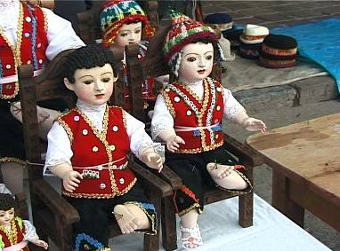

Slide 9
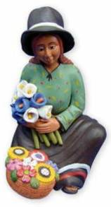
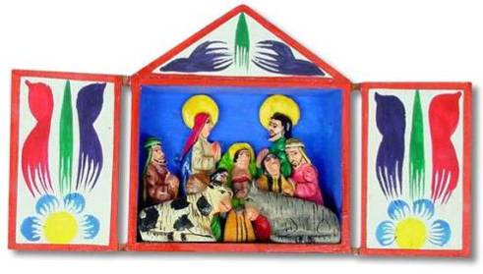
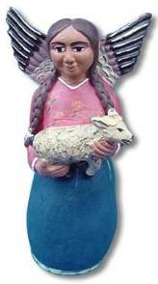
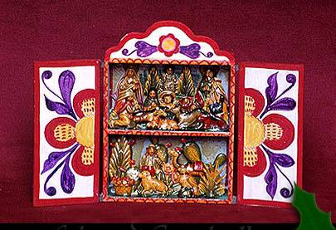
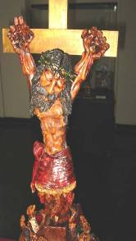
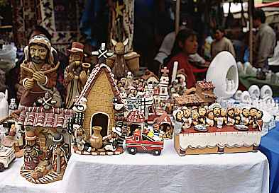
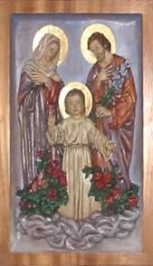

Slide 10
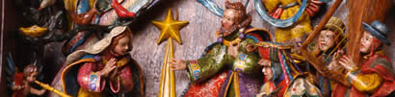
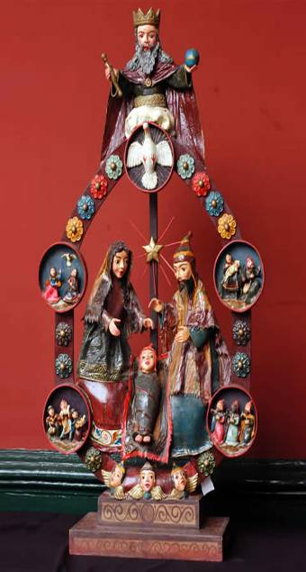
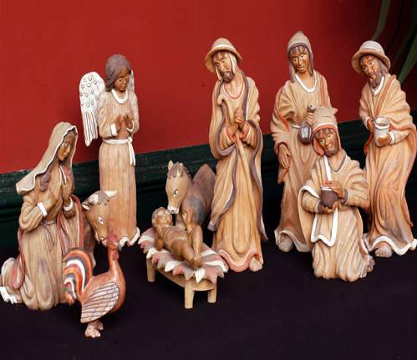

Slide 11
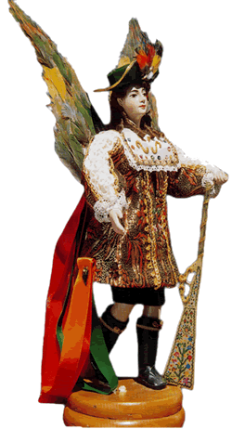
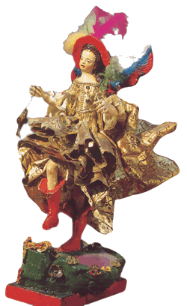
Ángeles elaborados por artesanos cusqueños
La Imaginería en Cusco se origina en S.XVI a partir de imágenes sagradas traídas por españoles a América, imprimiéndole el sello propio que deviene desde el Imperio Incaico.

Slide 12
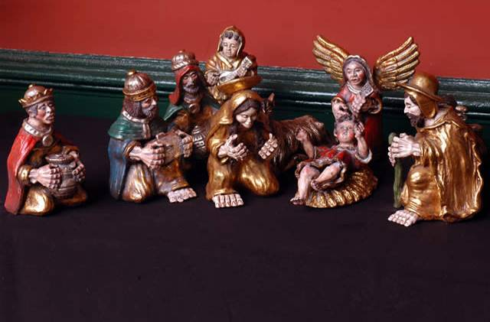
Feliz Navidad
Los Kjarjas “Navidad Andina”
Presentación: Frida Perea

Slide 13







¿Te ha gustado?
Puedes ver más entrando
Aquí
Además puedes recibir powerpoints en tu correo electrónico suscribiéndote aquí:

